Slide 1
Wpływ hałasu na organizm człowieka
Wpływ hałasu na organizm człowieka
Danuta Sułek
mgr Danuta Sułek

Slide 2
Czym jest hałas?
Hałas- dźwięki zazwyczaj o nadmiernym natężeniu (zbyt głośne) w danym miejscu i czasie, odbierane jako: „bezcelowe, następnie uciążliwe, przykre, dokuczliwe, wreszcie szkodliwe”.
Hałas obecnie istnieje wszędzie. Atakuje nasze uszy w domu, w szkole, w pracy. Często jest składnikiem relaksu i wypoczynku !!!??? Głośna muzyka czy hałaśliwe zajęcia należą do elementów wypoczynku dużych grup ludzi.

Slide 3
Szkodliwość hałasu
Nikt chyba dzisiaj nie wątpi, że hałas jest szkodliwy. Hałas uszkadza słuch i może doprowadzić do jego utraty. Lecz hałas uszkadza nie tylko narząd słuchu. Stwierdzono, że pod wpływem hałasu następuje kurcz drobnych naczyń tętniczych, występują zmiany w funkcjonowaniu układu nerwowego, zmniejsza się funkcja ślinianek i błony śluzowej żołądka, występują zakłócenia wzroku np. upośledzenie rozróżniania barw i ograniczenie pola widzenia, obniża się precyzja ruchów, zmniejsza wydolność psychiczna i występuje szybciej zmęczenie.

Slide 4
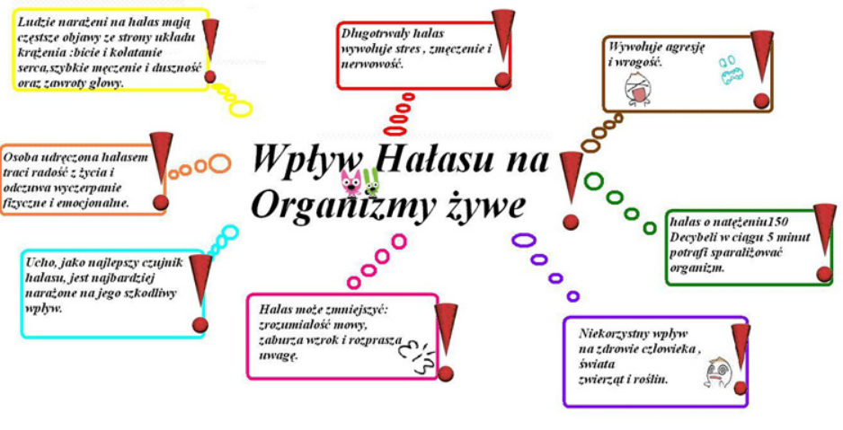

Slide 5
Jak hałas szkodzi zdrowiu
Hałas jest także jedną z zasadniczych przyczyn zbyt wczesnego starzenia się, i to aż o 8-12 lat, oraz zwiększonej liczby zawałów serca. Szkodliwość działania hałasu na organizm człowieka objawia się również gorszą wydajnością nauki, trudnościami w skupieniu uwagi, zaburzeniami orientacji, drażliwością, podwyższeniem ciśnienia krwi, bólem i zawrotami głowy. U małych dzieci hałas budzi duży niepokój, niepewność, zagubienie, powoduje płacz.

Slide 7
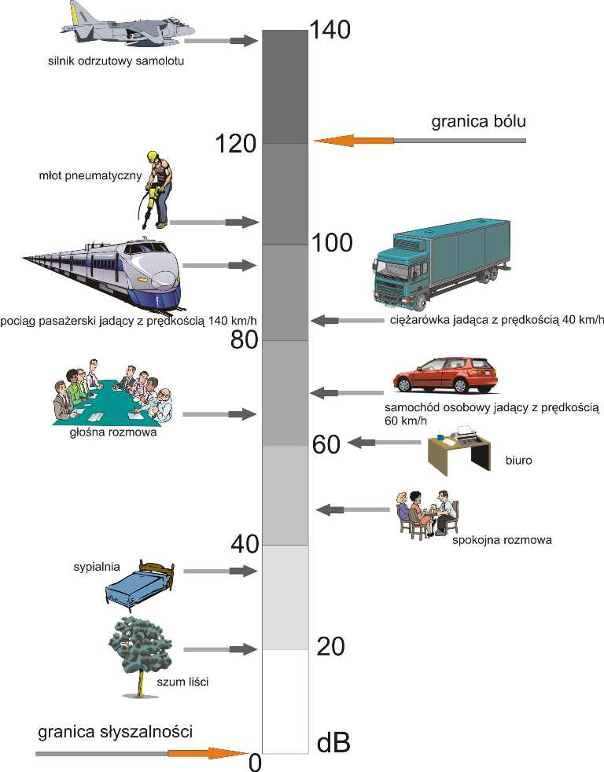
Natężenie dźwięku
1 - poniżej 35 dB - nieszkodliwy, ale może być denerwujący,
2 - od 35 dB do 70 dB - również nieszkodliwy, lecz może powodować zmęczenie, spadek wydajności pracy, trudności z koncentracją, zasypianiem i wypoczynkiem
3 - od 70 dB do 85 dB - może już oddziaływać szkodliwie, powodować bóle głowy, wpływać szkodliwie na ustrój nerwowy człowieka itp.
4 - od 85 dB do 120 dB - uszkadza słuch, wpływa na zaburzenia układu krążenia, układu nerwowego, równowagi i innych
5 - powyżej 120 dB - jeżeli poziom hałasu przekroczy 150 dB, już po 5 minutach całkowicie paraliżuje działanie organizmu

Slide 8
Słuchanie muzyki w słuchawkach
Głośne słuchanie muzyki w słuchawkach uszkadza słuch z tego powodu, że dźwięk jest ogniskowany Bezpośrednio do małżowiny usznej. To może nawet wzmagać energię akustyczną i dochodzi do sprzężenia zwrotnego.
Nie bez znaczenia jest melodia jakiej słuchamy. To, czy muzyka jest mocno natężona, czy puszczana jest tzw. salwami (rock, heavy metal). Taka mocniej uszkadza słuch niż płynna muzyka modulacyjna.

Slide 9
Hałas w szkole
Hałas na szkolnej przerwie może być porównywalny z tym na koncercie rockowym. Przy jego natężeniu przekraczającym 100 dB większość ludzi odczuwa ból.
Naukowcy ostrzegają - w szkole jest za głośno, uczniowie nie mogą efektywnie przyswajać wiedzy nawet po krótkotrwałej obecności w takich warunkach.

Slide 10
Co możemy zrobić?
Źródłem hałasu są oczywiście sami uczniowie:
- Rozmawiajmy zamiast krzyczeć do siebie;
- Usiądźmy w czytelni i przeczytajmy coś ciekawego;
- Spacerujmy zamiast biegać;
- Zjedzmy w spokoju drugie śniadanie;

Slide 11
Pokochajmy ciszę
Wszyscy potrzebujemy snu i przerwy od dźwięków sączących się w nasze umysły.
Potrzebujemy wytchnienia i ulgi.
Najlepiej odnaleźć to w ciszy. Nie obawiajmy się ciszy, lecz zacznijmy się nią po prostu cieszyć.

Slide 12
Źródła
http://www.gim6.wroc.pl/old_page/projekt_zaniecz/halas.html
http://zs4ostroleka.pl/halas-twoj-wrog/
http://www.techbud.com.pl/halas1.htm

